Slide 1

RMON (Remote Network Monitoring)
Pertemuan 11
Manajemen Jaringan

Slide 2
Intro
Merupakan perluasan fungsional SNMP.
Fasilitas yang ada di MIB II.
Disebut pula network monitors, analyzers, maupun probes.
Memberikan monitoring remote network agar manager dapat memperoleh informasi LAN secara keseluruhan.

Slide 3
Komponen RMON
RMON Probe : Pengumpul data
Data Analyzer : Proses analisa data

Slide 4
Jaringan dengan RMON

Slide 5
Tujuan RMON
Monitoring secara luas perilaku subnetwork.
Mengurangi beban pada agent dan manager sehingga menambah produktivitas dari Administrator.
Problem detecting dan reporting.
Mendukung multiple manager.

Slide 6
RMON MIB

Slide 7
Fungsi Grup RMON <1>

Slide 8
Fungsi Grup RMON <2>
Probes mengumpulkan data.
Komunikasi antar beberapa tipe LAN seperti Token Ring dan Ethernet.
Filter Group memprioritaskan data-data yang perlu di capture.
Terdapat alarm dan event.

Slide 9
RMON 1 MIB <1>

Slide 10
RMON 1 MIB <2>
Terdiri dari 10 Group dengan 3 kategori :
1. Group statistik (RMON 1,2,4,5,6, dan
10).
2. Event Reporting Group (RMON 3 dan 9).
3. Group Filter dan Capture data (RMON 7
dan 8).
Berjalan di Layer 1 dan Layer 2 OSI Model.

Slide 11
RMON 2 MIB <1>

Slide 12
RMON 2 MIB <2>
Berjalan di Layer 3 sampai dengan Layer 7 OSI Model.
Perluasan dari RMON 1.
Menetapkan kesesuaian data.

Slide 13
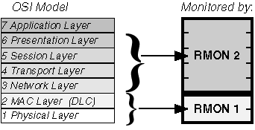
RMON 1 & RMON 2

Slide 14
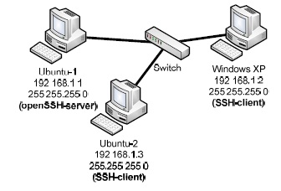
Implementasi RMON (1)
SSH dengan Open SSH & Putty

Slide 15
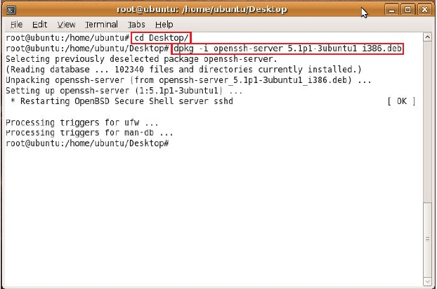
Implementasi RMON (1)
Instal Open SSH

Slide 16
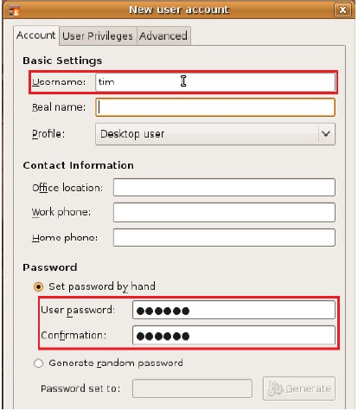
Implementasi RMON (1)
Tambah User Account di SSH Server (Ubuntu)

Slide 17
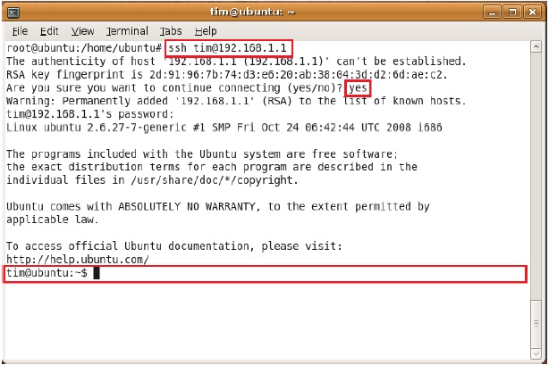
Implementasi RMON (1)
SSH User

Slide 18
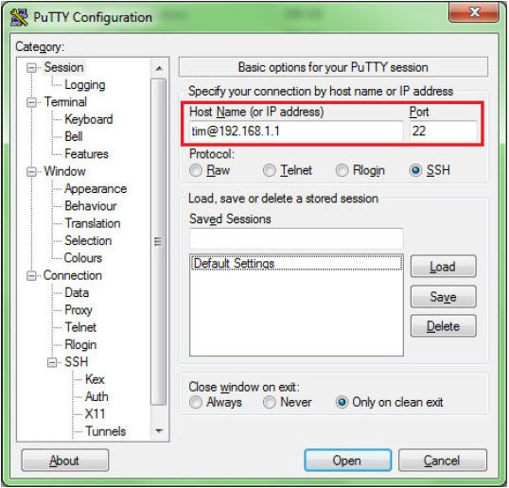
Implementasi RMON (1)
Akses SSH dengan Putty di Windows Client

Slide 19
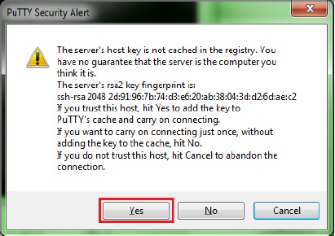
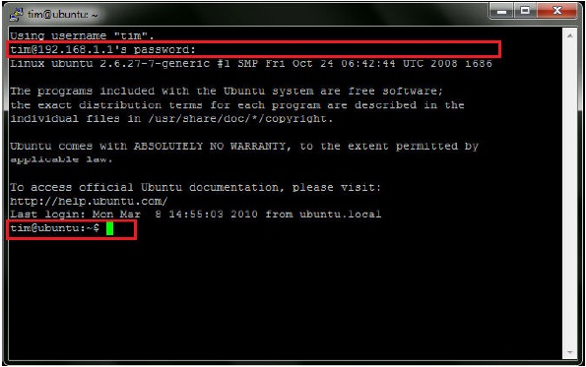
Implementasi RMON (1)
Putty Security Alert & SSH Sukses

Slide 20
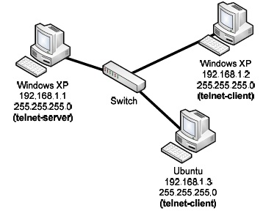
Implementasi RMON (2)
Telnet Server pada Windows

Slide 21
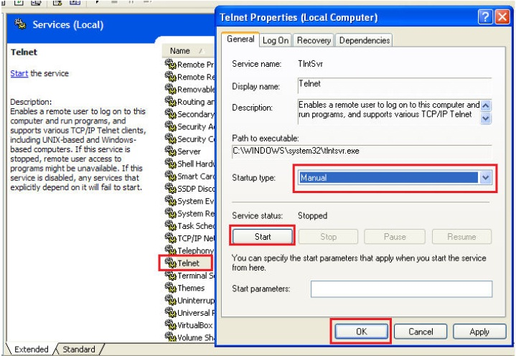
Implementasi RMON (2)
Setting services.msc Telnet

Slide 22
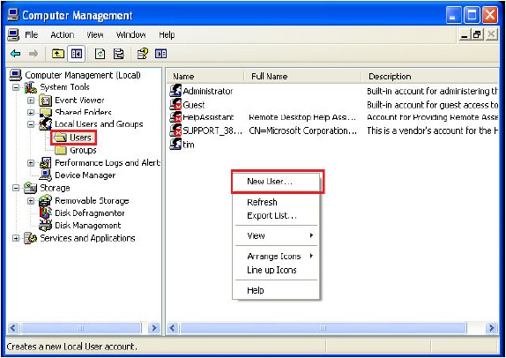
Implementasi RMON (2)
Buat User <1> Start – Control Panel –Administrative Tools – Computer Management

Slide 23
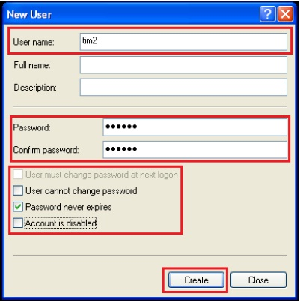
Implementasi RMON (2)
Buat User <2>

Slide 24
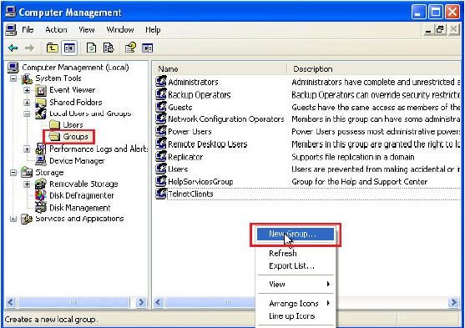
Implementasi RMON (2)
Buat Group Baru <1>

Slide 25
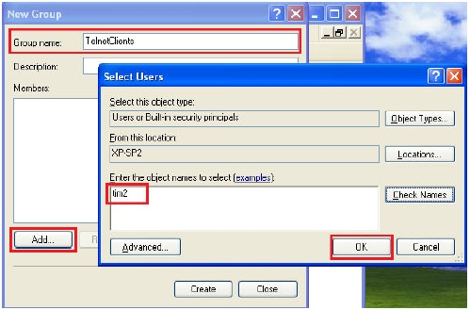
Implementasi RMON (2)
Buat Group Baru <2>

Slide 26
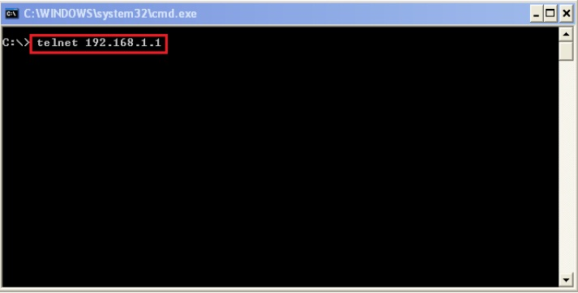
Implementasi RMON (2)
Telnet Client via Windows <1>

Slide 27
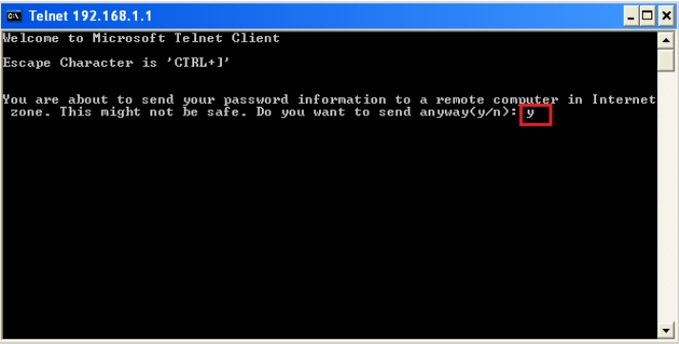
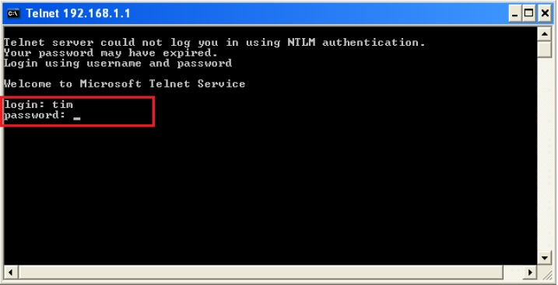
Implementasi RMON (2)
Telnet Client via Windows <2>

Slide 28
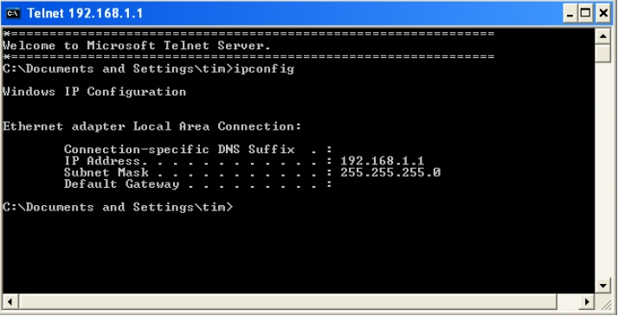
Implementasi RMON (2)
Telnet Berhasil

Slide 29
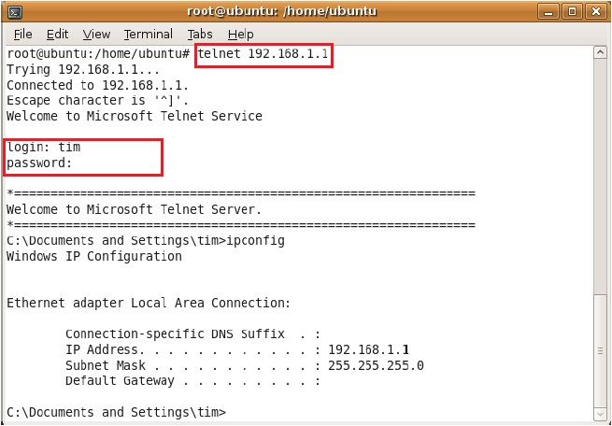
Implementasi RMON (2)
Telnet via Ubuntu

Slide 30
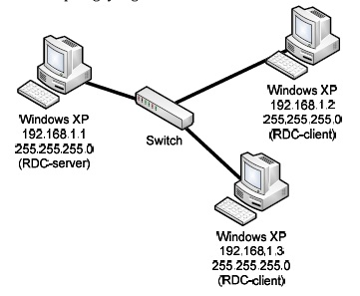
Implementasi RMON (3)
RDC pada Windows

Slide 31
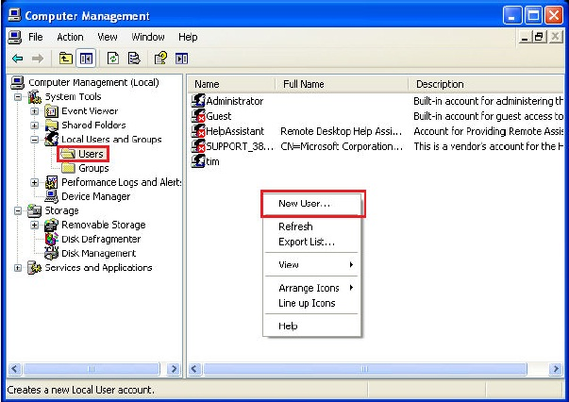
Implementasi RMON (3)
Tambah User di Group Remote Dekstop Users <1>

Slide 32
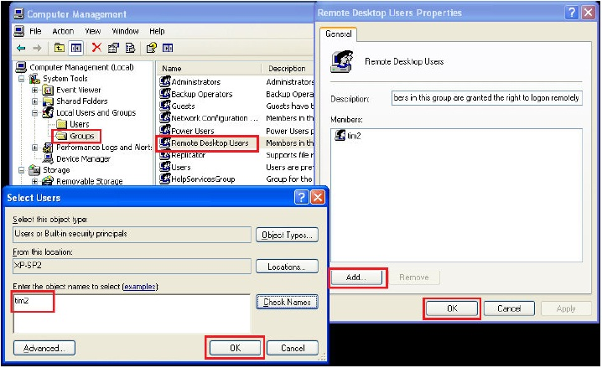
Implementasi RMON (3)
Tambah User di Group Remote Dekstop Users <2>

Slide 33
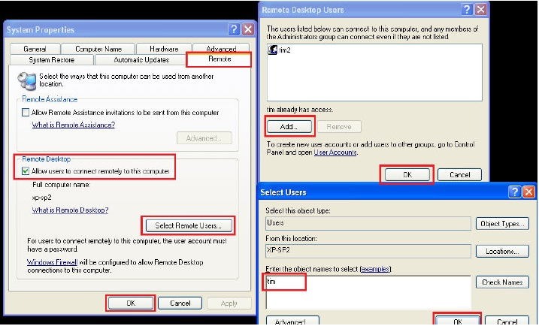
Implementasi RMON (3)
Mengaktifkan RDC

Slide 34
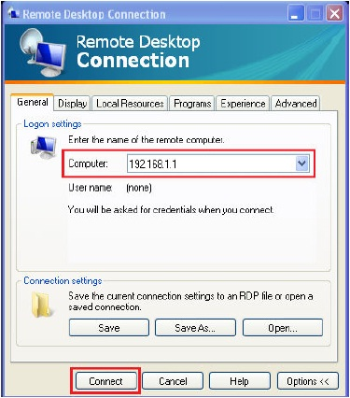
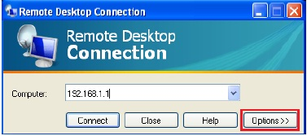
Implementasi RMON (3)
Akses RDC <1>Start – All Programs – Accessories – Communications – Remote Desktop Connection

Slide 35
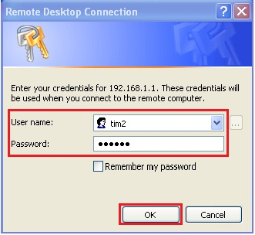
Implementasi RMON (3)
Akses RDC <2>

Slide 36
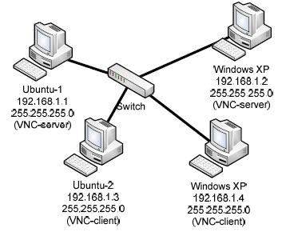
Implementasi RMON (4)
Menggunakan VNC pada Windows dan Ubuntu

Slide 37
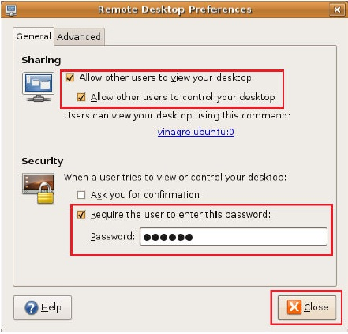
Implementasi RMON (4)
Mengaktifkan VNC Server di Ubuntu System – Preferences – Remote Desktop

Slide 38
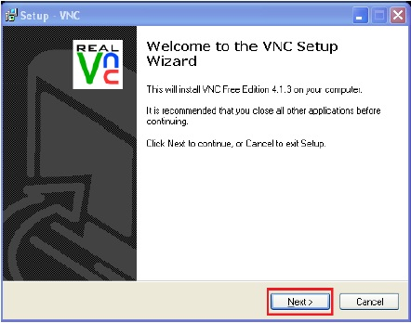
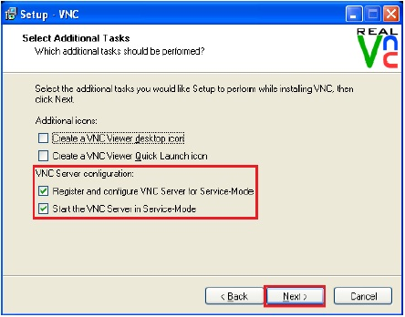
Implementasi RMON (4)
Instal VNC Server di Windows

Slide 39
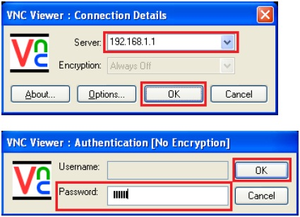
Implementasi RMON (4)
Akses VNC Viewer

Slide 40
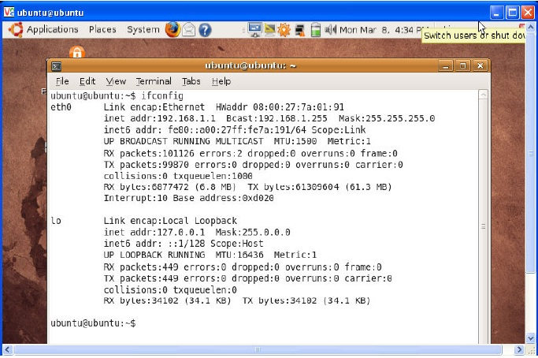
Implementasi RMON (4)
Hasil Remote dari Windows ke Ubuntu

Slide 41
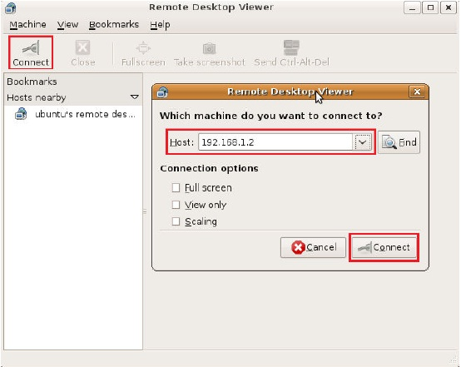
Implementasi RMON (4)
Akses Remote Dekstop Viewer di Ubuntu <1> Applications – Internet – Remote Desktop Viewer

Slide 42
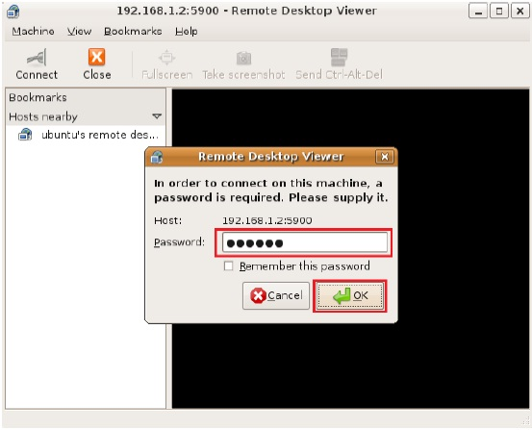
Implementasi RMON (4)
Akses Remote Dekstop Viewer di Ubuntu <2>

Slide 43
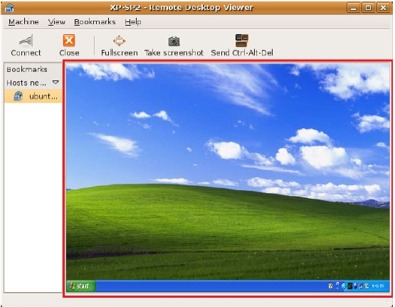
Implementasi RMON (4)
Hasil Remote dari Ubuntu ke Windows

Slide 44

The End ☺

